Slide 1
Spettroscopia UV e Visibile

Slide 2
Spettroscopia UV e Visibile
Studia le transizioni elettroniche che avvengono quando la molecola viene irraggiata con fotoni UV-Visibili, ovvero tra 100 - 800 nm
Ultravioletto:
1) UV-A (400 - 315 nm), UV-B (315 - 280 nm) e UV-C (280 - 100 nm)
2) UV lontano e UV-Vicino:
UV lontano (o sotto vuoto o raggi X soft): 100 - 200 nm
  O₂ e CO₂ assorbono fortemente in questa zona
UV vicino: 200 - 380 nm
Visibile:
Visibile: 400 - 700 nm

Slide 3
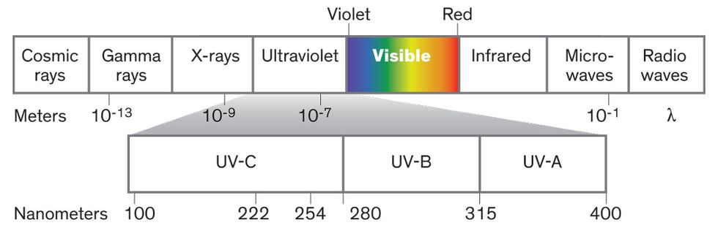
Spettroscopia UV e Visibile
UV-A (400 - 315 nm), UV-B (315 - 280 nm) e UV-C (280 - 100 nm)

Slide 4
Spettroscopia UV e Visibile

Slide 5
Spettroscopia UV e Visibile
La radiazione UV-visibile promuove il passaggio di un elettrone di una specie chimica (esempio: atomo o molecola) da un certo livello energetico ad uno superiore
Tali transizioni in genere, necessitano di una quantità di energia valutabile intorno alle 100 Kcal/mol (energie fotoni UV-Vis)
Un ordine di grandezza superiore all’energia necessaria per far avvenire le transizioni vibrazionali in una molecola (circa 10 Kcal/mol)
Questo significa che l’energia necessaria per far avvenire una transizione elettronica è anche in grado di provocare contemporaneamente transizioni vibrazionali e rotazionali

Slide 6
Livelli Energetici in una Molecola
Ogni livello energetico elettronico (linee nera) in una molecola è suddiviso in livelli vibrazionali (linee blu) che a loro volta sono divisi in livelli rotazionali (linee rosse).
Eelettronica > Evibrazionale > Erotazionale

Slide 7
Spettroscopia UV e Visibile
Nella spettroscopia UV-Vis si misura l’attenuazione della radiazione elettromagnetica come conseguenza del suo passaggio attraverso un determinato campione.
Le misure di assorbimento possono essere effettuate a una singola lunghezza d’onda o in un intervallo spettrale.
Gli spettri sono generalmente registrati sul campione (molecola studiata) solubilizzato in un solvente che non assorbe nella zona di assorbimento del campione.

Slide 8
Spettroscopia UV e Visibile
Attualmente è poco utilizzata per l’identificazione della struttura dei composti organici, deve essere accoppiata ad altre tecniche.
Utilizzata maggiormente nelle misure quantitative.
La concentrazione di un analita in soluzione può essere determinata facilmente e con estrema accuratezza (legge di Lambert e Beer).
Largamente utilizzata per seguire una cinetica di reazione. È possibile valutare come si modifica la concentrazione di un prodotto di interesse nel tempo.

Slide 9
Tutti i composti organici assorbono luce UV!!!
Legami C-C e C-H (alcani, composti saturi) e gruppi funzionali C=C isolati (olefine, composti insaturi) assorbono nell’UV sotto vuoto (100 - 200 nm). In genere sono transizioni non sono accessibili con le classiche strumentazioni e quindi non utili a fini analitici
Il gruppo C=O (gruppo carbonilico) di aldeidi, chetoni, esteri, ammidi, acidi carbossilici, ecc.; gli anelli aromatici e doppi legami coniugati assorbono nell’UV vicino (200 - 380 nm)

Slide 10
Cromofori
Sono i gruppi funzionali contenuti in una molecola responsabili dell’assorbimento della luce (ossia che i suoi elettroni interagiscono con i fotoni).
Sono utili dal punto di vista analitico solo quelli che assorbono sopra 200 nm
Per le molecole organiche la trattazione delle transizioni elettroniche dovute all’assorbimento di un fotone viene descritta con il metodo degli Orbitali Molecolari (che si ottengono mescolando tra loro Orbitali Atomici degli atomi che costituiscono la molecola).

Slide 11
Orbitali Atomici….un ripasso!
Un orbitale atomico è una funzione d'onda Ψ che descrive il comportamento di un elettrone in un atomo.
La funzione d'onda Ψ in sé non ha un particolare significato fisico, mentre il suo modulo al quadrato rappresenta la densità di probabilità di trovare l'elettrone in una determinata posizione nella zona di spazio attorno al nucleo dell'atomo.
In particolare la "forma" degli orbitali atomici corrisponde alla superficie dello spazio attorno al nucleo dove l'elettrone può trovarsi con elevata probabilità.
Tale definizione di orbitale atomico a partire dalle funzioni d'onda, che descrivono il comportamento dell'elettrone in senso probabilistico, è necessaria poiché in base al principio di indeterminazione di Heisenberg non è possibile conoscere simultaneamente, con precisione arbitraria, posizione e quantità di moto di una particella del mondo microscopico come l'elettrone.

Slide 12
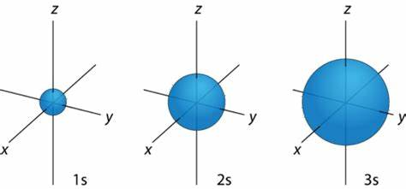
Orbitali Atomici di tipo s
Gli orbitali atomici di tipo s hanno tutti la forma sferica, si differenziano però per dimensioni e per energia (numero quantico principale: n). L’orbitale s con minore energia è l’orbitale 1s che dimensionalmente è anche il più piccolo e vicino al nucleo

Slide 13
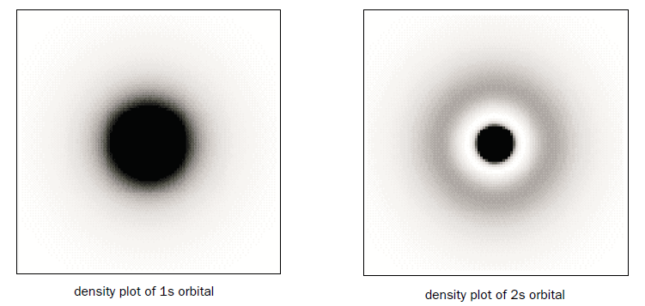
Orbitali Atomici di tipo s
L'orbitale 2s, come l'orbitale 1s, è sferico. Ci sono due differenze tra questi orbitali. Uno è che l’orbitale 2s è più grande, quindi è più probabile che un elettrone in un orbitale 2s venga trovato più lontano
dal nucleo di un elettrone in un orbitale di 1 s. L'altra differenza tra gli orbitali è che, all'interno dell'orbitale 2s ma non all'interno dell'orbitale 1s, esiste una regione in cui non è presente densità elettronica (nodo radiale).

Slide 14
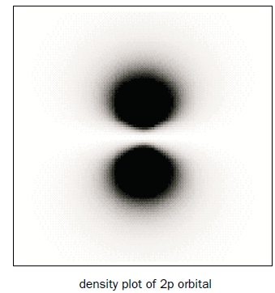
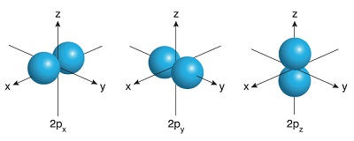
Orbitali Atomici di tipo p
Gli orbitali atomici di tipo p hanno tutti la forma a doppio lobo. L’orbitale p con minore energia è l’orbitale 2p. L’orbitale 2p è diviso in tre orbitali p aventi la stessa energia (ovvero degeneri), perpendicolari tra loro, che vengono chiamati 2px, 2py e 2pz.

Slide 15
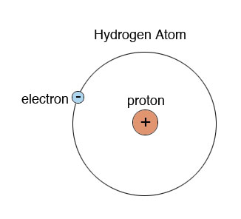
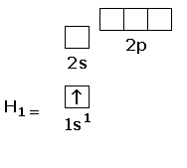
Configurazione Elettronica Atomo H
L’atomo di idrogeno è costituito da un protone e un elettrone. L’elettrone si posiziona nell’orbitale a più bassa energia dell’atomo, ovvero l’orbitale 1s. Esiste quindi una zona di probabilità di forma sferica intorno al nucleo dove è possibile trovare l’elettrone.

Slide 16
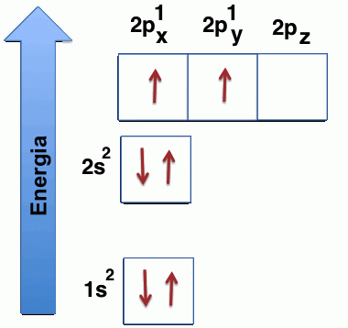
Configurazione elettronica atomo C
L’atomo di carbonio contiene 6 elettroni. Due elettroni si posizionano nell’orbitale a più bassa energia (1s). Altri due elettroni riempiono l’orbitale 2s (forma sferica) e altri due elettroni si dispongono negli orbitali degeneri 2px e 2py.
Regola di Hund se più elettroni occupano orbitali degeneri, essi si distribuiscono con spin paralleli, sul numero massimo possibile di questi.
Principio di Esclusione di Pauli ogni orbitale atomico può contenere al massimo due elettroni, purché di spin opposto.

Slide 17
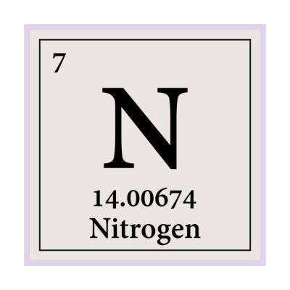
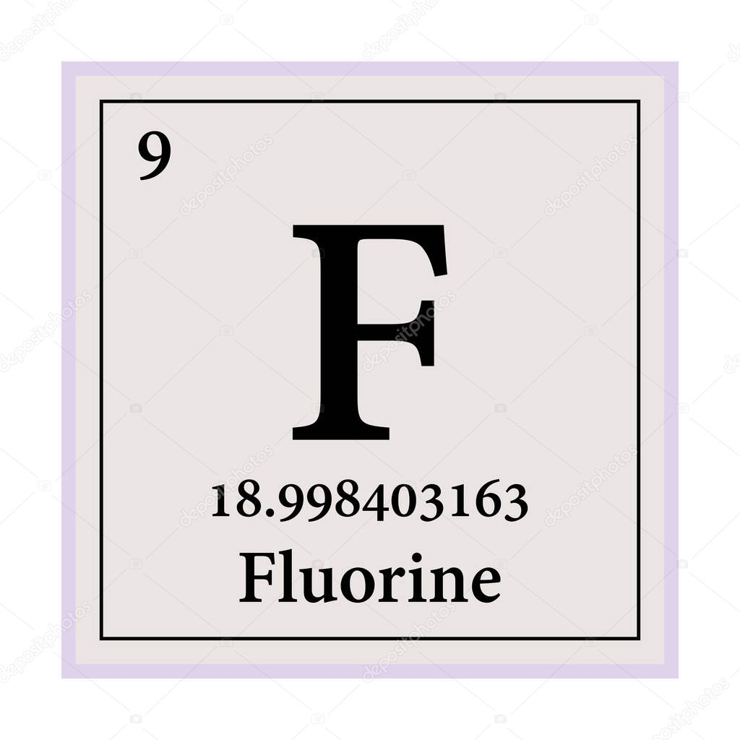
Esercizio
Scrivere la configurazione elettronica di N, O e F

Slide 18
Teoria dell’Orbitale Molecolare
Gli orbitali molecolari vengono approssimati descrivendoli come una combinazione lineare di orbitali atomici. Questa operazione è chiamata Linear Combination of Atomic Orbitals (LCAO). Quando la sovrapposizione avviene lungo la congiungente i due nuclei, l'orbitale molecolare prende il nome di σ (sigma); quando la sovrapposizione avviene perpendicolarmente all'asse che unisce i due nuclei, ovvero sopra e sotto i medesimi, l'orbitale molecolare prende il nome di π (pi greco).

Slide 19
Teoria dell’Orbitale Molecolare
Sommando due orbitali atomici lungo l’asse tra i due nuclei otteniamo un orbitale sigma (σ) di legame
  Di legame significa densità elettronica che aumenta tra i due nuclei
  Simmetria sigma significa alta densità elettronica lungo l’asse che unisce i nuclei
Sottraendo i due orbitali atomici lungo l’asse tra i due nuclei otteniamo un orbitale sigma di antilegame (σ*)
  Di antilegame significa ridotta densità elettronica tra i due nuclei (nodo perpendicolare all’asse che unisce i nuclei)
  Simmetria sigma significa alta densità elettronica lungo l’asse che unisce i nuclei

Slide 20
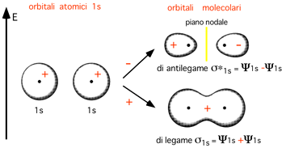
Teoria dell’orbitale molecolare per H₂
I segni + e – si riferiscono ai segni della funzione d’onda
Secondo il metodo LCAO, la sovrapposizione di due orbitali atomici produce due orbitali molecolari, uno a bassa energia, detto legante, che corrisponde alla somma delle funzioni d'onda dei due orbitali; uno ad alta energia, detto antilegante, che corrisponde alla sottrazione delle funzioni d'onda dei due orbitali.
Notes:
Di legame significa densità elettronica che aumenta tra i due nuclei
Simmetria sigma significa alta densità elettronica lungo l’asse che unisce i nuclei
Di antilegame significa ridotta densità elettronica tra i due nuclei (nodo perpendicolare all’asse che unisce i nuclei)

Slide 21
Diagramma degli orbitali molecolari di H₂
I due orbitali 1s dei due atomi di idrogeno vengono (i) sommati, andando così a produrre un orbitale molecolare di legame (1σ) a più bassa energia rispetto agli orbitali atomici di partenza, e (ii) sottratti formando dunque un orbitale molecolare di antilegame (1σ*) a più alta energia degli orbitali atomici di partenza. A questo punto i due elettroni disponibili si inseriscono nell’orbitale di legame 1σ a più bassa energia. Questo guadagno energetico è il motivo per cui si forma il legame tra i due atomi di H.

Slide 22

Sovrapposizione Orbitali p
I classici elementi della chimica organica (ovvero: C, N, O, F) contengono gli elettroni più esterni negli orbitali di tipo 2s e 2p. Allo stesso modo visto per molecola di idrogeno, è possibile descrive orbitali molecolari derivanti dalla somma/sottrazione di orbitali 2p. In figura è rappresentata la formazione di orbitali molecolari di tipo σ per sovrapposizione di due orbitali atomici 2pz lungo la congiungente dei due nuclei. Si formano un orbitale di legame 2pσ e uno di antilegame 2pσ*.
2pz
2pz
2pσ
2pσ∗

Slide 23
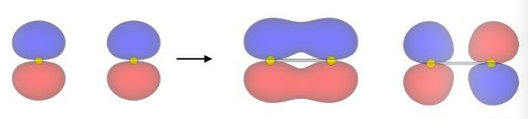
Sovrapposizione Orbitali p
Una volta formati orbitali 2pσ e 2pσ* per sovrapposizione di orbitali atomici 2px lungo la congiungente i due nuclei, è possibile descrive altri orbitali molecolari derivanti dalla somma/sottrazione dei rimanenti orbitali 2px e 2py. In figura è rappresentata la formazione di orbitali molecolari di tipo π per sovrapposizione di orbitali atomici 2py perpendicolarmente alla congiungente i due nuclei. Si formano un orbitale di legame 2pπ e uno di antilegame 2pπ*. La stessa trattazione è possibile per gli orbitali 2px.
2py
2py
2pπ
2pπ∗

Slide 24
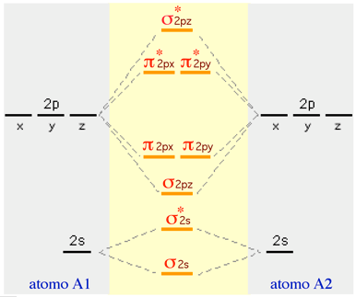
Riassumendo!

Slide 25
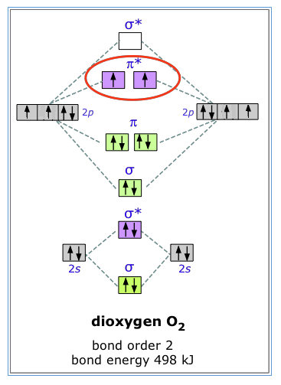
Struttura Elettronica dell’O₂
₈O : 1s² 2s² 2p⁴
O₂ nello stato fondamentale ha due elettroni con spin paralleli (stato di tripletto) avendo 1 elettrone localizzato su ognuno dei due atomi di ossigeno è una specie bi-radicalica.

Slide 26
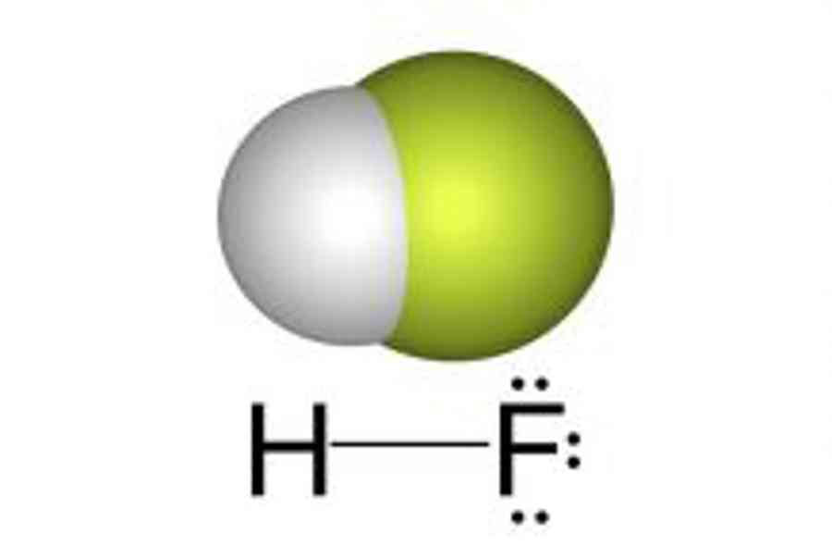
Molecola di HF: Orbitali Molecolari
₉F : 1s² 2s² 2p⁵
Orbitali n di non legame
Nel fluoro le energie degli elettroni 2s² sono troppo basse (a causa alta eletronegatività del F) per contribuire alla formazione del legame.

Slide 27
Transizioni Elettroniche
Una molecola nel suo stato fondamentale può assorbire una radiazione di frequenza appropriata (ν) venendo quindi promossa a uno stato elettronico eccitato.
Si considera in genere la transizione di 1 solo elettrone dal più alto orbitale doppiamente occupato (HOMO highest occupied molecular orbital) al più basso orbitale non occupato (LUMO lowest unoccupied molecular orbital).
Lo stato eccitato di una molecola non è uno solo quando si va a considerare le possibili orientazioni degli spin degli elettroni. Si possono avere stati di singoletto (S) o di tripletto (T).

Slide 28
Transizioni elettroniche: Molecola H₂
Es. H₂ nello stato fondamentale è σ²
Se irraggio la molecola di idrogeno con un fotone di un’opportuna frequenza, tale per cui la sua energia sia pari al salto energetico tra HOMO e LUMO, è possibile promuovere un elettrone dall’orbitale di legame a quello di antilegame.

Slide 29
Transizioni elettroniche: Molecola H₂
Lo stato eccitato è: σ¹ σ¹* (transizione di 1 elettrone!)
Lo stato eccitato σ¹ σ¹* può avere i due elettroni in orbitali diversi con spin paralleli (stato di tripletto) o antiparalleli (stato di singoletto). Lo stato eccitato di tripletto ha energia più bassa dello stato di singoletto (regola di Hund).

Slide 30
Classiche Transizioni Elettroniche
A seconda della natura chimica della molecola è possibile avere elettroni su orbitali molecolari di legame di tipo σ e π e su orbitali di non legame di tipo n. Inoltre è possibile avere a disposizione orbitali di antilegame vuoti di tipo σ∗ e π∗.
Classiche transizioni elettroniche possono essere:
σ σ*
n σ*
π π*
n π*
n = orbitale di non legame
σ σ*
π π*
n σ*
n π*
160-185
200-210
230-270
270-330
λ, nm
Composti
Saturi
Composti
Insaturi
Composti Saturi
Contenenti Eteroatomi
Composti Insaturi
Contenenti Eteroatomi

Slide 31
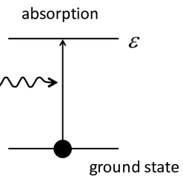

Regole di Selezione
La possibilità di osservare una transizione elettronica è determinata dalle regole di selezione che derivano dal calcolo del momento di transizione elettronico (calcolo di un integrale)
Fotone
Quattro Regole
Di Selezione

Slide 32
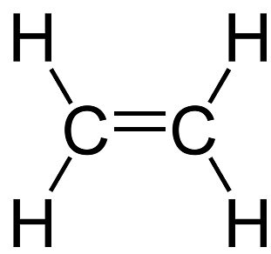
1. Regola di Laporte
Prima regola è detta «regola di selezione di simmetria»
Vale solo per molecole centrosimmetriche (esempio etene)
Le molecole centrosimmetriche sono molecole che possiedono un centro di simmetria (o di inversione)
Una molecola ha un centro di simmetria quando, per qualsiasi atomo della molecola, esiste un atomo identico diametralmente opposto a questo centro ad una distanza uguale da esso. Ci può essere o meno un atomo al centro.
Regola di Laporte: Sono proibite le transizioni tra livelli energetici le cui funzioni d’onda hanno uguale simmetria.
Etene è una molecola centrosimmetrica
centro di simmetria

Slide 33
1. Regola di Laporte
Sono permesse solo transizioni tra orbitali a simmetria diversa
  orbitali antisimmetrici (u, ungerade, simmetria dispari), orbitali simmetrici (g, gerade, simmetria pari)
  Un orbitale è simmetrico (g) quando la funzione d’onda dell’orbitale risulta simmetrica per inversione rispetto al centro di simmetria.
  Un orbitale è antisimmetrico (u) quando la funzione d’onda dell’orbitale risulta antisimmetrica per inversione rispetto al centro di simmetria.
Sono permesse le transizioni g ↔ u, u ↔ g, e proibite le transizioni g ↮ g e u ↮u.

Slide 34
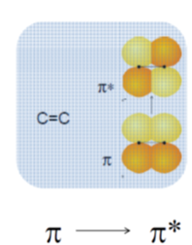

1. Regola di Laporte
Nell’etene (molecola centrosimmetrica) l’orbitale molecolare π di legame è ungerade (u), ovvero antisimmetrico per inversione rispetto al centro di simmetria. Invece, l’orbitale di antilegame π∗ di legame è gerade (g), ossia simmetrico per inversione rispetto al centro di simmetria. Siccome i due orbitali hanno simmetria differente la transizione elettronica di natura π π∗ nell’etilene è permessa.
Es. Etene: Orbitali π_{u} e π*_{g} hanno simmetrie diverse (regola Laporte)

Slide 35
2. Regole di selezione
Seconda regola detta «regola di selezione di transizione per eccitazione pluri-elettroniche». Sono proibite le transizioni tra livelli energetici coinvolgenti più di un elettrone.
Fotone
elettrone

Slide 36
3. Regole di selezione
Stato Fondamentale
meno stabile ma permessa
più stabile ma proibita
Stati Eccitati
I due stati eccitati non hanno la stessa energia, lo stato di tripletto è più stabile (regola di Hund – massimo numero di spin paralleli)
La terza regola di selezione stabilisce che non sono ammesse transizioni tra stati di molteplicità diversa.
Nelle molecole organiche lo stato fondamentale è generalmente uno stato di singoletto, la transizione singoletto → tripletto è proibita

Slide 37
Esclusione per sovrapposizione
4. Regole di selezione
La quarta regola di selezione stabilisce che sono ammesse transizioni elettroniche solo tra livelli energetici i cui orbitali molecolari hanno sovrapposizione spaziale (anche minima).
La sovrapposizione spaziale non è possibile se gli orbitali tra i quali avviene la transizione sono perpendicolari.

Slide 38
Transizioni σ σ*
Le molecole degli alcani (es: esano) contengono solo legami C-C e C-H e quindi le uniche transizioni possibili sono del tipo σ → σ*. Queste transizioni richiedono energie molto elevate, tipiche della regione del lontano UV (al di sotto di 200 nm); perciò gli alcani sono ottimi solventi per la spettrofotometria UV/visibile. Queste transizioni non sono utili dal punto di vista analitico.

Slide 39
Transizioni n σ*
Banda R: Transizione di un elettrone da un orbitale di non legame in un orbitale di antilegame, tra di loro perpendicolari, quindi di natura proibita (quarta regola) che originano bande molto deboli (ε < 100). Può raramente avvenire in quanto i moti vibrazionali deformano la molecola rendendo possibile sovrapposizione tra orbitali. Questo tipo di transizione interessa eteroatomi che dispongono di doppietti di non legame e si trovano inseriti in un sistema σ.
Notes:
Fine II lezione, 4h

Slide 40
Transizioni π π*

Slide 41
Transizioni π π*
Transizione E (etilenica) → banda tipica di sistemi π isolati.
Transizione K (di coniugazione) → è caratteristica di sistemi aromatici o comunque di doppi o tripli legami coniugati. Maggiore è la delocalizzazione, più alta è la lunghezza d’onda di assorbimento, ed aumenta anche la relativa intensità.
Transizione B (benzenoide) → banda tipica del sistema benzenico; può essere anche particolarmente complessa, sebbene non molto intensa, dato che non sarebbe permessa dalle regole di selezione.

Slide 42
Transizioni n π*
Banda R: Transizione di un elettrone da un orbitale di non legame in un orbitale di antilegame, che tra di loro sono perpendicolari, quindi di natura proibita ε < 100 (quarta regola). Può avvenire in quanto moti vibrazionali deformano la molecola rendendo possibile sovrapposizione tra orbitali. Interessa eteroatomi che dispongono di doppietti di non legame e si trovano inseriti in un sistema π.

Slide 43
Transizioni Proibite per Sovrapposizione
Si possono osservare, ma hanno bassa intensità.
Si osservano perché le transizioni UV-vis comportano una variazione non solo del numero quantico elettronico, ma anche del vibrazionale (e rotazionale).
La componente vibrazionale influenza la simmetria della funzione d’onda e rende possibili transizioni proibite dalla quarta regola.

Slide 44
Caratteristiche delle Bande
La differenza di energia ΔE tra i livelli HOMO e LUMO interessati alla transizione elettronica corrisponde alla frequenza della radiazione secondo la relazione di Planck:
ΔE = hν
Non tutte le transizioni possibili sono osservate
Alcune transizioni sono “proibite” dalle regole di selezione e se saranno osservate avranno bassa intensità.

Slide 45
Quantificare l’Intensità dell’Assorbimento
L'intensità luminosa (I) può essere considerata come il numero di fotoni che attraversa una sezione unitaria di spazio nell'unità di tempo.
Un raggio luminoso di intensità I₀ che incide su uno strato di materiale omogeneo di spessore l sarà indebolito per assorbimento.
L’intensità I del raggio emergente (trasmesso) sarà:
I = I_{o} – I_{ass}

Slide 46
Quantificare l’Intensità dell’Assorbimento
I₀ = intensità della radiazione incidente
I = intensità della radiazione trasmessa
c = concentrazione della specie che assorbe in mol L⁻¹ (M)
l = lunghezza del cammino ottico in cm
Notes:
Fine II lezione 4h 2022

Slide 47
Quantificare l’Intensità dell’Assorbimento
La quantità di radiazione assorbita può essere espressa in molti modi:
Trasmittanza: T = I / I₀
  Esprime quale frazione della luce incidente I₀ ha attraversato il campione senza essere assorbita, può assumere valori compresi tra 0 e 1, e tale rapporto è tanto più piccolo quanto maggiore è stato l’assorbimento.
%Trasmittanza: %T = 100 T = 100 (I / I₀)
  assumerà valori compresi tra 0 e 100
  %T =100 →significa che il raggio non ha subito alcun indebolimento, cioè non vi è stato alcun assorbimento da parte della sostanza.
  %T = 0 → significa che il raggio è stato completamente assorbito.
I₀ = intensità della radiazione incidente
I = intensità della radiazione trasmessa
Notes:
2° lezione 2020
I₀ = 1 (ad esempio) è sempre maggiore di I = 0.7 (ad es) se c’è assorbimento quindi T = 0.7/1 = 0.7 e %T = 70%
Ma I₀/I = 1.43 e A = log 1.43 = 0.15 per avere A = 1 vuol dire che I₀/I = 10 (log 10 = 1) cioè T = 0.1 cioè %T = 10%

Slide 48
Quantificare l’Intensità dell’Assorbimento
L’entità della radiazione assorbita è detta più comunemente Assorbanza (A), ed è pari al logaritmo del reciproco della trasmittanza:
  Assorbanza A = log (I₀/ I)
  A = log (1 / T) = - logT
Generalmente, lo spettro di assorbimento mostra l’assorbanza (A) in funzione della lunghezza d'onda (λ).
Lo spettro di trasmissione mostra la trasmittanza (T) in funzione della lunghezza d'onda (λ).
I₀ = intensità della radiazione incidente
I = intensità della radiazione trasmessa
T = I / I₀
Notes:
I₀ = 1 (ad esempio) è sempre maggiore di I = 0.7 (ad es) se c’è assorbimento quindi T = 0.7/1 = 0.7 e %T = 70%
Ma I₀/I = 1.43 e A = log 1.43 = 0.15 per avere A = 1 vuol dire che I₀/I = 10 (log 10 = 1) cioè T = 0.1 cioè %T = 10%

Slide 49
Esempio
Immaginiamo che l’intensità della luce incidente I₀ = 1 e che l’intensità della luce trasmessa sia pari a I = 0.7 in quanto le molecole del campione hanno assorbito parte della radiazione. Avremo quindi che la trasmittanza sarà pari a T = I/I₀ = 0.7/1 = 0.7 e %T = 70%
Il reciproco sarà pari a I₀/I = 1.43 e quindi il valore di assorbanza sarà A = log 1.43 = 0.15
Per avere A = 1 (unitaria) vuol dire che I₀/I = 10 (log 10 = 1) cioè T = 0.1 cioè %T = 10%
I₀ = intensità della radiazione incidente
I = intensità della radiazione trasmessa
T = I / I₀

Slide 50
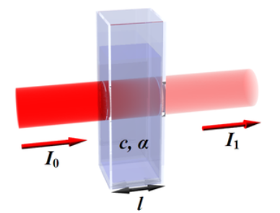
Legge di Lambert-Beer
  A = ε l c
c = concentrazione della specie che assorbe in M (mol L⁻¹).
l = lunghezza del cammino ottico in cm (in genere le celle sono da 1 cm).
ε = coefficiente di assorbimento ( o di estinzione) molare (mol⁻¹ L cm⁻¹).

Slide 51
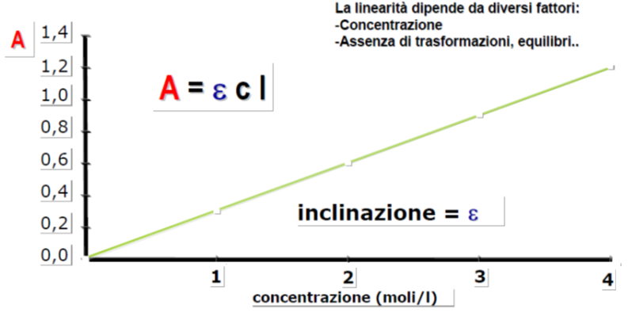
Legge di Lambert-Beer
La relazione lineare fra A e c (per 0<A<1), ad una determinata λ, consente di utilizzare la spettroscopia UV per determinazioni quantitative.

Slide 52
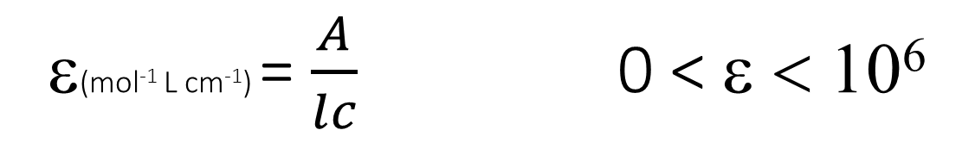
ε(mol⁻¹ L cm⁻¹) = $\frac{A}{lc}$ 0 < ε < 10⁶
ε = coefficiente di assorbimento ( o di estinzione) molare
ε è la misura della quantità di luce assorbita per unità di concentrazione.
ε è una costante per ogni composto che assorbe.
ε è grande se la banda è intensa, è piccolo se la banda è bassa.
ε dipende dalla lunghezza d'onda, perchè l’assorbanza dipende dalla lunghezza d'onda.
ε esprime l’attitudine di una molecola a subire una transizione elettronica
− ε > 10⁴ assorbimenti di alta intensità.
− ε < 10³ assorbimenti di bassa intensità.
− ε (e λ_{max}) variano al variare del solvente.
Notes:
10⁶ = 1000000 un milione
lunghezza d’onda del massimo del picco (λ_{max}) λ

Slide 53
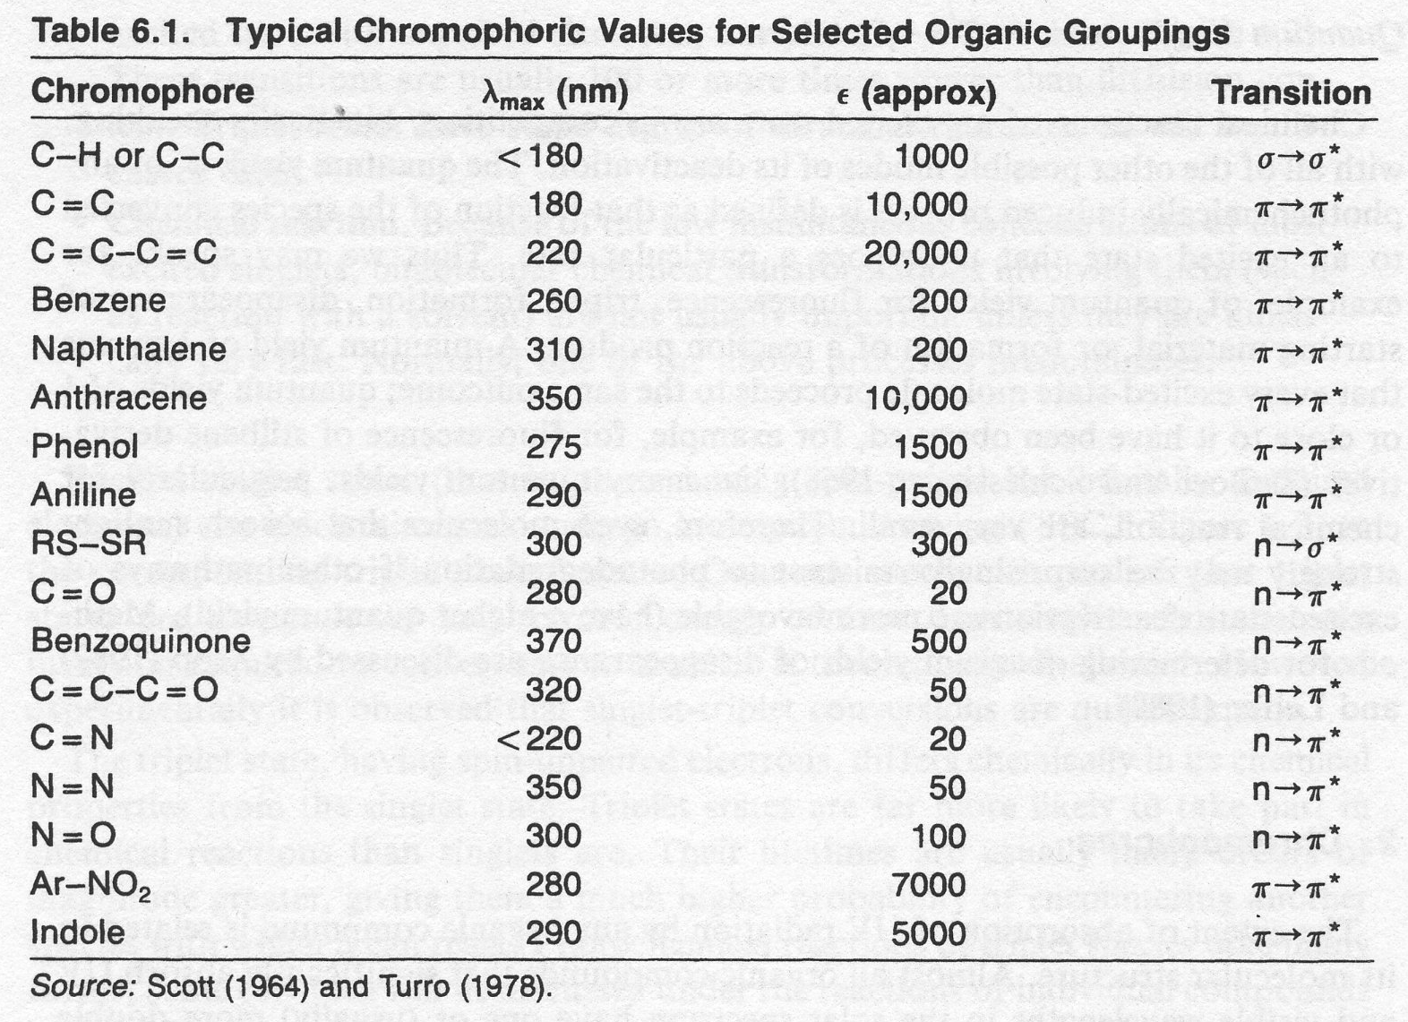
λ_{max} lunghezza d’onda del massimo del picco

Slide 54
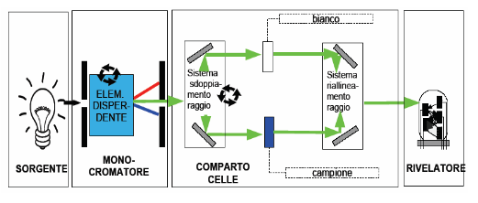
Rappresentazione schematica di uno spettrofotometro a doppio raggio
Un sistema che invia due raggi, identici per frequenza e intensità, uno attraverso il campione e l'altro attraverso il bianco, per cui si ha un confronto continuo tra l'assorbanza del campione e quella del bianco.
I₀
I
Sorgente luminosa: Nell’UV si usa lampada a idrogeno o al deuterio, nel Vis lampada al tungsteno.
Monocromatore: Prisma o a reticolo di diffrazione.
Specchio rotante: Per la suddivisione del raggio luminoso in due fasci.
Cuvetta di misura: Contiene il campione da analizzare il campione in soluzione.
Cuvetta bianco: Contenente il solvente puro (bianco).
Rivelatore: Fotomoltiplicatore, trasforma segnale luminoso in elettrico.
Computer: Per registrare gli spettri in trasmissione o assorbimento.

Slide 55
Transizioni Elettroniche
Le transizioni elettroniche sono quantizzate, per cui si dovrebbero osservare delle righe o delle bande strette.
In realtà, le righe di assorbimento sono allargate in bande a causa delle concomitanti transizioni vibrazionali e rotazionali che hanno luogo nella molecola stessa.
Se la differenza di energia elettronica è E e la differenza di energia vibrazionale è e, tutti i fotoni aventi energia E, E+e, E+2e, E-e, E-2e, ecc possono essere assorbiti.

Slide 56
Transizioni Elettroniche
Inoltre poiché a ciascuno dei molti livelli vibrazionali associati agli stati elettronici fondamentale ed eccitato corrisponde un numero ancora più elevato di livelli rotazionali, possono essere assorbiti anche fotoni che differiscono per quantità di energia inferiori a e

Slide 57
Allargamento della Banda per la Presenza di Sottolivelli Vibrazionali e Rotazionali
A

Slide 58
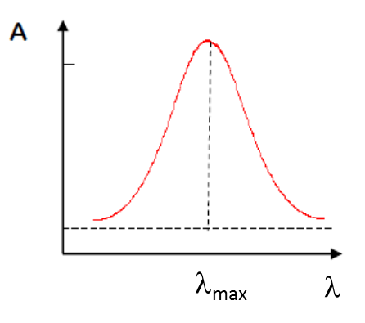
Riassumendo!
Le bande UV-Vis sono generalmente larghe perché a ciascun livello elettronico sono associati parecchi livelli vibrazionali e a ciascun livello vibrazionale sono associati parecchi livelli rotazionali.
Per questa ragione la banda viene descritta dalla lunghezza d’onda del massimo del picco (λ_{max}).

Slide 59
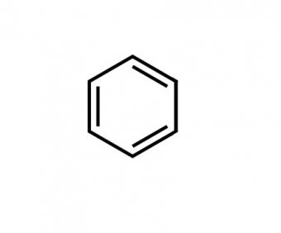
Struttura Vibrazionale (fine) dello Spettro UV
La struttura fine si vede solo nello spettro di alcune sostanze allo stato di vapore es. benzene, si vedono gruppi di righe corrispondenti alle transizioni vibrazionali che avvengono durante la transizione elettronica in esame. Allo stato gassoso, infatti, la molecola è libera di ruotare e più libera di vibrare mentre gli elettroni effettuano le transizioni ai livelli eccitati.
Benzene

Slide 60
Effetti sulle Bande dei Cromofori Isolati

Slide 61
Effetti sulle Bande dei Cromofori Isolati
Effetto batocromo: spostamento a λ maggiori (shift rosso).
Effetto ipsocromo: spostamento a λ minori (shift blu).
Effetto ipercromico: aumento di ε.
Effetto ipocromico: diminuzione di ε.
Effetto auxocromo: effetto dovuto a un gruppo funzionale saturo (no doppi legami), che non ha assorbimenti UV-Vis ma ha effetti significativi sull’assorbimento di cromofori a cui è legato.

Slide 62
Auxocromi
Gruppi funzionali (-NR2, -OH, -OR, ecc.) con elettroni di non-legame che popolano orbitali di tipo n. Questi gruppi presentano scarsi assorbimenti di luce nell’UV-Vis (non agiscono direttamente da cromofori!). Tuttavia, possono agire da auxocromi nei confronti di un sistema cromoforo contenente legami π. Infatti, questi gruppi possono donare per effetto cogniugativo la coppia non condivisa a un cromoforo variando così la lunghezza d’onda e l’intensità del suo (del cromoforo) assorbimento.
—NH₂ —OH —OR

Slide 63
Etilene
Si trascurano gli orbitali σ
Transizione π→π*
Etilene: la sovrapposizione di due orbitali atomici dà due orbitali molecolari π e π*, sono possibili 2 transizioni a un solo elettrone (singoletto singoletto) permessa a 165 nm, ε_{max} = 16000. La transizione a un elettrone (singoletto – tripletto) è proibita.
Notes:
Permesse solo transizioni tra orbitali a simmetria diversa

Slide 64
Sostituzione di un H con un Gruppo Auxocromo: Enammina
In seguito alla perturbazione determinata da n, l’energia di π∗ aumenta (E), tale aumento è tuttavia inferiore a quello che si ha sul livello π (E₁).
L’energia di n si è invece abbassata.
Shift Batocromico: + 60 nm
Si dimostra che ciò avviene solo per effetto della risonanza, l’effetto induttivo non modifica lo spettro UV-vis di un composto.

Slide 65
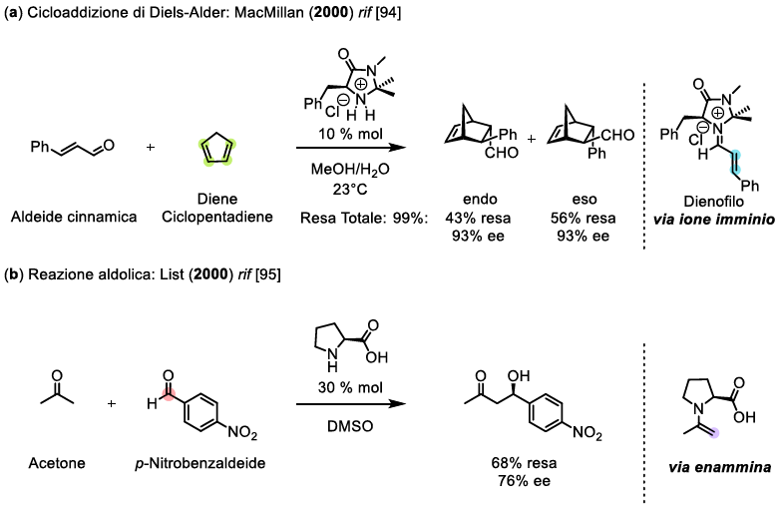
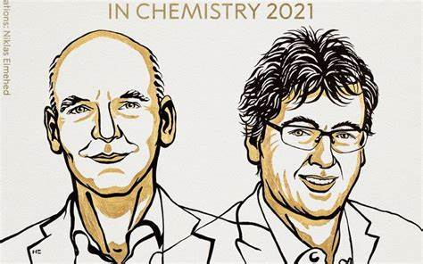
Curiosità! Amminocatalisi Enantioselettiva
Enammine e Ioni Imminio in Catalisi!
Prof. Benjamin List Prof. David MacMillan
Nobel Chimica 2021

Slide 66
Dieni coniugati
Butadiene CH₂=CH-CH=CH₂
Si trascurano gli orbitali σ
Lo stato fondamentale è stabilizzato per risonanza. La transizione π₂ π₃* richiede meno energia del doppio legame non coniugato.
Nel butadiene si osservano 2 bande, una a 217 nm con ε di circa 20000 ( π₂ π₃* )
L’altra a circa 175 nm di bassa intensità, perché proibita (π₂ π₄* )
CH₂=CH₂ CH₂=CH-CH=CH₂ CH₂=CH₂
Notes:
Πιγρεχο e pιγρεχο* sono orbitali molecolari non atomici

Slide 67
Dieni coniugati
Transizione π→π*
All’aumentare della coniugazione tra doppi legami diminuisce il gap energetico tra HOMO e LUMO. Al diminuire della differenza di energia HOMO-LUMO (ΔE minore), diminuisce ν della luce necessaria a fare avvenire transizione elettronica e λ_{max} della banda si sposta a valori maggiori = SHIFT BATOCROMICO

Slide 68
Dieni coniugati
Transizione π→π*
Il cromoforo dovrà essere un sistema di doppi legami a coniugazione estesa (= poliene) per assorbire nel visibile.
In un composto con doppi legami C=C coniugati (poliene) il loro numero deve essere almeno 8 affinché possa assorbire nel visibile, ossia sia colorato.
(CH=CH)_{n}
n | λ, nm
1 | 180
2 | 217
3 | 268
4 | 310
5 | 335
UV, non ancora visibile

Slide 69
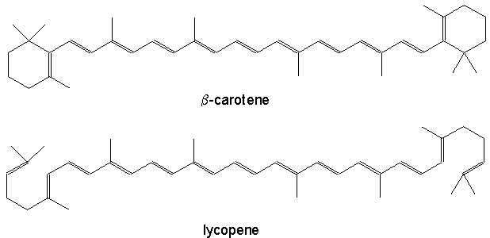
Dieni a Coniugazione Estesa
Tuttavia se la catena di doppi legami è lunga abbastanza, la molecola è colorata (assorbe luce nel visibile).
Il colore delle carote e dei pomodori deriva dai carotenoidi, che posseggono tali cromofori.
La molecola del β-carotene, che contiene ben 11 doppi legami coniugati, assorbe nella regione del blu-violetto (λmax = 484 e 452 nm) e perciò appare di colore giallo-arancio.

Slide 70
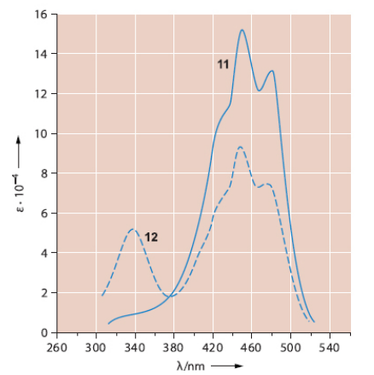
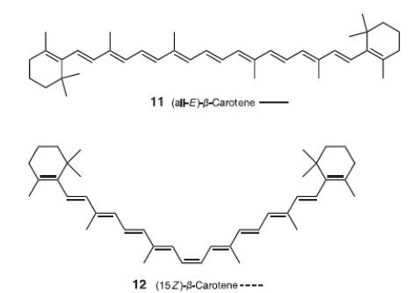
β-Carotene: Effetto Isomerizzazione
L’isomerizzazione di un doppio legame del β-carotene da (E) a (Z) porta una modifica nella simmetria della molecola che trasforma la transizione a 340 nm da proibita a permessa.
Notes:
Fine III lezione 6h 2022

Slide 71
Esempio: Isoprene = diene coniugato lineare
La coniugazione provoca un effetto batocromo e un effetto ipercromico sulla banda π−π∗ di tipo etilenica (E) del doppio legame singolo. Infatti, questa transizione dovrebbe avvenire intorno a 180 nm per il cromoforo isolato. Lo spettro dell’isoprene mostra la banda di assorbimento centrata a 222 nm.
Notes:
Fine III lezione 2020

Slide 72
Esempio: diene coniugato eteroanulare
Anche in questo caso la coniugazione tra i due doppi legami provoca un effetto batocromo e un effetto ipercromico sulla banda π−π∗ di tipo etilenica (E) del doppio legame singolo. Infatti, questa transizione dovrebbe avvenire intorno a 180 nm per il cromoforo isolato. In questo caso è visibile una banda di assorbimento con massimo a 235 nm.

Slide 73
Esempio: cis,trans-1,3-cicloottadiene = diene omoanulare
Anche in questo terzo caso la coniugazione fra i due doppi legami provoca un effetto batocromo e un effetto ipercromico sulla banda π−π∗ di tipo etilenica (E) del doppio legame singolo. Infatti, questa transizione dovrebbe avvenire intorno a 180 nm per il cromoforo isolato. In questo caso è visibile una banda di assorbimento con massimo a 230 nm.

Slide 74
Regole di Woodward-Fieser
Calcolo λmax Dieni Coniugati
Confrontando un gran numero di dati sperimentali si è constatato che λ_{max} per i dieni a catena lineare o esaciclici varia in modo prevedibile secondo i sostituenti presenti sul cromoforo C=C–C=C . La tabella riassume le regole di Woodward-Fieser per calcolare λ_{max} nel caso di dieni.
Notes:
Non sembra che il solvente influenzi l’assorbimento per cui il valore calcolato è confrontabile con quello sperimentale (+ o – 5) e non serve correggerlo per il solvente

Slide 75
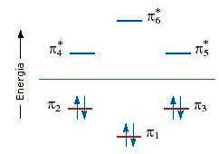
Benzene
I sei orbitali atomici 2p, paralleli tra loro e perpendicolari al piano dell’anello, si combinano tra loro per formare altrettanti orbitali molecolari π di cui 3 sono di legame e 3 di antilegame. I sei elettroni del sistema π sono collocati nei tre orbitali molecolari di legame.
I tre orbitali di antilegame non sono degeneri, sono quindi possibili tre transizioni elettroniche diverse.

Slide 76
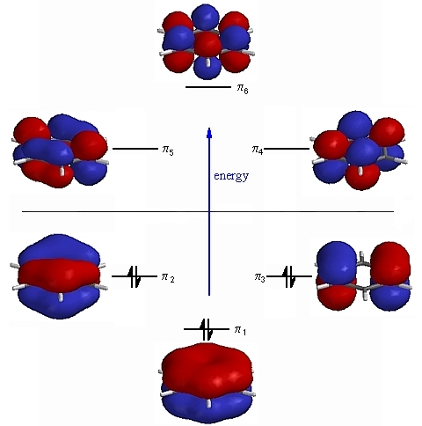
Benzene
In figura è possibile apprezzare gli orbitali molecolari del benzene derivanti dal mescolamento di sei orbitali di atomici di tipo p degli atomi di carbonio ibridizzati sp2. La differenza in energia di questi orbitali deriva dal numero di piani nodali presenti.

Slide 77
Benzene
Mostra 3 bande:
184 nm, ε 60000 E
204 nm, ε 10000 K
254 nm, ε 204 B
Le prime due bande sono di tipo etilenico e di coniugazione (E e K), mentre la banda B (benzenoide) è caratteristica del sistema aromatico e mostra una struttura fine dovuta alle transizioni fra i diversi livelli vibrazionali. L’unica permessa dalle regole di selezione è la E, che perciò risulta molto più intensa delle altre due. La banda B (benzenoidi) è caratterizzata da struttura fine vibrazionale tipica di molecole rigide, che può essere persa in solventi polari e in presenza di auxocromi.
Bassi ε e λ > 240 nm

Slide 78
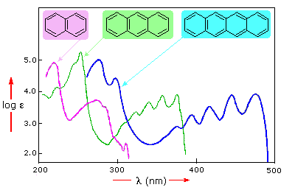
Anelli Aromatici: Coniugazione Estesa
Sebbene il benzene non sia colorato, i composti con anelli fusi assorbono a λ sempre maggiori. La coniugazione con altri anelli aromatici accentua l’effetto batocromo perché aumenta la delocalizzazione degli elettroni
naftalene
antracene
naftacene o tetracene

Slide 79
Benzeni Monosostituiti
Effetti della sostituzione sulle bande: sostituenti elettron donatori e π-coniugati spostano a λ maggiori le bande K e B e influenzano notevolmente l’intensità dell’assorbimento. Questo perché aumentano la coniugazione. La banda R è una banda relativa alle transizioni di tipo n → π*
Notes:
P-conjugating substituents sostituenti che hanno insaturazioni coniugate con l’anello

Slide 80
Effetto della Coniugazione sulla
Banda B del Benzene (effetto del pH)
Shift batocromico
Shift ipsocromico

Slide 81
Effetto del pH sull’Assorbimento Aromatico
A: pH neutro/basico (289 nm); B: si inizia ad acidificare (283 nm); C: pH acido (256 nm)

Slide 82
Effetto del pH sull’Assorbimento Aromatico
A: pH neutro (271 nm); B: si inizia a basificare (271 nm); C: pH basico (285 nm)

Slide 83
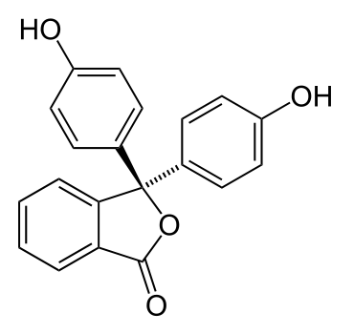
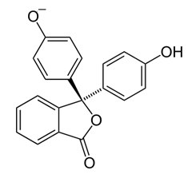
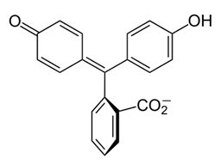

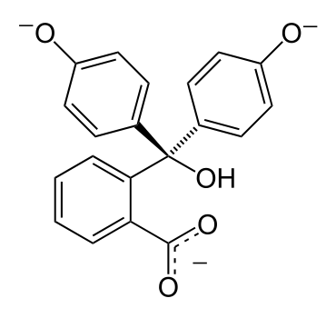
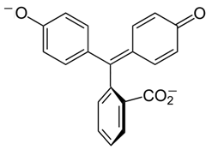
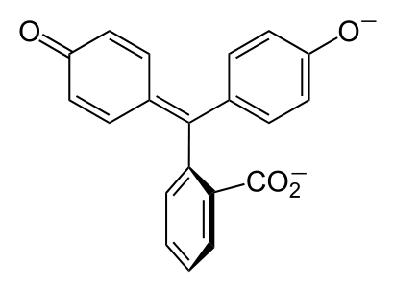

Esempio: Fenolftaleina e pH
incolore
pH 0-8.2
incolore
rosso
pH >12
pH 8.2-12
Notes:
Fine 30 ore, lezione 15

Slide 84
Benzeni Disostituiti
Quando sono presenti due gruppi elettronicamente complementari (es. ammino e nitro) in para tra loro, si ha un pronunciato red shift (effetto batocromo)
Alternativamente, quando i due gruppi sono in orto o meta tra loro o quando gruppi non complementari sono in para tra loro, lo spettro osservato è di solito simile a quello ottenuto in presenza di cromofori separati o non interagenti.
Gli effetti coniugativi sono estremamente più marcati se i due gruppi sono in posizione para tra loro.

Slide 85
Benzeni para-Disostituiti: Effetto su Banda B
X¹-C₆H₄-X²
X¹ | X² = H λ_{max} , logε | X² = OH λ_{max} , logε | X² = NH₂ λ_{max} ,logε | X² = NO₂ λ_{max} ,logε
H | 254, 2.31
OH | 270, 3.16 | 293, 3.43
NH₂ | 280, 3.16 | 294, 3.30 | 315, 3.30
NO₂ | 269, 3.89 | 310, 4.00 | 375, 4.20 | 267, 4.16
Solvente: Acqua distillata

Slide 86
Composti Carbonilici
Sia nell’orbitale 2p_{x} del carbonio che dell’ossigeno c’è un elettrone, nell’orbitale 2p_{y} dell’ossigeno ci sono 2 elettroni (uno dei due doppietti non condivisi). Presentano due transizioni elettroniche caratteristiche.
Notes:
Sia nell’orbitale 2p_{x} del carbonio che dell’ossigeno c’è un elettrone, nell’orbitale 2p_{y} dell’ossigeno ci sono 2 elettroni (uno dei due doppietti non condivisi, l’altro è nell’orbitale 2s)2s2 2px1 2py2 2pz1 L’orbitale 2pz con 1 elettrone fa il legame sigma?
Quindi non solo transizioni HOMO LUMO?

Slide 87
Composti Carbonilici
La transizione n → π* (banda R) cade a 270-300 nm ed è proibita per simmetria e ha scarsa intensità <100.
La transizione π → π* (banda K) cade nell’UV lontano (185 nm) con intensità elevata perché è permessa.

Slide 88
Composti Carbonilici
I gruppi auxocromi legati direttamente al gruppo carbonilico come OH, OR, NH₂, NHR, NR₂, X (alogeni) agiscono da donatori elettronici per effetto coniugativo. Questa donazione elettronica aumenta l’energia dell’orbitale π* e abbassano il livello n di conseguenza negli acidi carbossilici e nei loro derivati le transizioni
n → π* tendono a spostarsi verso lunghezze d’onda inferiori (energie più elevate).

Slide 89
Composti Carbonilici: n → π* (banda R)

Slide 90
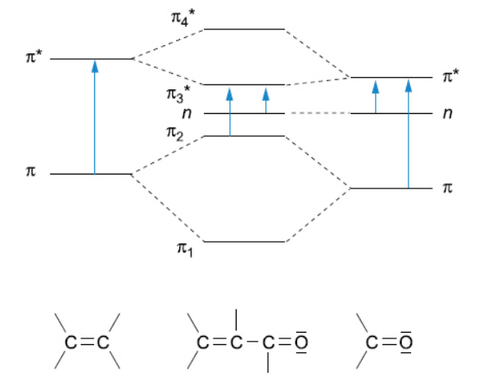
Enoni
Come nel caso dei dieni, anche per gli Enoni la coniugazione del carbonile con il doppio legame C=C fa diminuire il dislivello fra l’orbitale π di energia più elevata e l’orbitale π* a energia più bassa. Questo produce un effetto batocromo sia sulla banda K (λmax compresa fra 215 e 250 nm) sia sulla banda R (λmax compresa fra 270 e 300 nm).
n → π* (banda R)
π → π* (banda K)

Slide 91
Enoni

Slide 92
Esempio
Nel caso di questo enone la coniugazione tra il doppio legame e il gruppo carbonilico porta a uno shift batocromico sia della banda R che della banda K. Nello specifico la transizione elettronica n→ π* ( ovvero la banda R) si verifica intorno a 320 nm. La bassa intensità dell’assorbimento è legata al fatto che questa transizione è proibita dalle regole di selezione. La transizione π → π* (ossia la banda K) si osserva intorno a 240 nm.

Slide 93
Regole di Fieser Calcolo λmax Enoni al Variare dei Sostituenti e del Solvente
In aggiunta ai sostituenti c’è un effetto marcato del solvente in cui è registrato lo spettro di assorbimento. Gli enoni sono composti polari, perciò l’assorbimento risente della polarità del solvente; in particolare, la banda K (π → π*) subisce un effetto batocromo all’aumentare della polarità del solvente, perché la forma eccitata della molecola è più polare (e quindi più stabilizzata dal solvente) di quella non eccitata.
- Se lo spettro sperimentale è fatto in acqua alla lunghezza d’onda trovata sperimentalmente va sottratto 8 (-8) quando si confronta il valore con quello calcolato.
- Se lo spettro sperimentale è fatto in esano alla lunghezza d’onda trovata sperimentamnte va aggiunto 11 (+11) quando si confronta il valore con quello calcolato.
Notes:
Regole per calcolare la lunghezza d’onda e l’intensità della banda per cui se lo spettro sperimentale è fatto in acqua trovo una lunghezza d’onda maggiore della teorica per la stabilizzazione del livello eccitato a opera del solvente e quindi
va sottratto 8 (-8) quando si confronta il valore con quello calcolato

Slide 94
Aza Gruppo
Gli azocomposti sono caratterizzati dal cromoforo -N=N-
dà luogo a due tipi di assorbimento:
  uno nel lontano UV, dovuto alla transizione π → π* (simile a quella del doppio legame C=C),
  uno a 320‑350 nm, dovuto alla transizione n → π* (simile a quella del gruppo carbonile).
Più precisamente, la banda per la transizione n → π* cade a circa 350 nm (ε < 30) per gli azocomposti alifatici e a circa 320 nm (ε ≈ 21 000) per azocomposti aromatici.

Slide 95
Nitro Gruppo
Assorbe a circa 270 nm, transizione n → π*
Per esempio il nitrometano (CH₃NO₂) in n-eptano assorbe a 275 nm (ε = 15).

Slide 96
Effetto Solvente
Gli stati eccitati nelle transizioni π→π* sono più polarizzati degli stati fondamentali.
Gli stati eccitati nelle transizioni n→π* di cromofori polari (es: carbonile) sono meno polari degli stati fondamentali. Nel carbonile allo stato fondamentale C ha δ+ e O ha δ- ma nella transizione n→π* un elettrone passa dall’orbitale di non legame dell’O all’orbitale molecolare antilegante del C—O, quindi la densità elettronica si sposta da O a C.
Gli stati più polari sono stabilizzati da solventi polari, quindi nel caso di transizioni π→π* lo stato eccitato ha minore energia se si utilizza un solvente polare, perciò la transizione sarà a λ maggiore = effetto batocromo
Gli stati meno polari sono destabilizzati da solventi polari, quindi nel caso del carbonile utilizzando un solvente polare la transizione avviene a una λ minore = effetto ipsocromo

Slide 97
Effetto Solvente per Cromofori Polari
Transizione π π*
Solv. polare
In questo genere di transizioni lo stato eccitato è più polare dello stato fondamentale. Quindi solventi polari tendono a stabilizzarlo diminuendo la sua energia.
Stato Eccitato
π*: più polare
Stato Fondamentale
π: meno polare
Effetto Batocromo
Transizione n π*
Solv. polare
In questo genere di transizioni lo stato eccitato è meno polare dello stato fondamentale. Quindi solventi polari tendono a destabilizzarlo aumentando la sua energia.
Stato Eccitato
π*: meno polare
Stato Fondamentale
n: più polare
Effetto Ipsocromo
Notes:
E più corretto vedere l’effetto sull’orbitale di antilegame rispetto a quello di legame o di non legame

Slide 98
Effetto del Solvente: Spettro UV-Vis Benzofenone
La transizione π→π* presenta uno stato eccitato che è più polare di quelli fondamentale. Infatti, questa banda osserva uno shift batocromico se misurata in etanolo piuttosto che in cicloesano. Il metanolo stabilizza lo stato eccitato. Viceversa, la transizione n→π* presenta uno stato eccitato che è meno polare di quelli fondamentale. Questa banda osserva uno shift batocromico se misurata in cicloesano. Il cicloesano stabilizza lo stato eccitato.
Notes:
Fine IV lezione 8 ore 2022 (24 diapo)

Slide 99
Scelta del Solvente
Aspetti importanti sono la solubilità del campione e il cut off del solvente, cioè la lunghezza d’onda al di sotto della quale il solvente assorbe troppo per poter essere usato.
È opportuna la filtrazione per rimuovere particolati che determinano «scattering» della luce. La soluzione deve essere limpida.
La purezza del solvente è molto importante.

Slide 100
Cut-off per i Comuni Solventi
λ al di sotto della quale il solvente non è più trasparente
Solvente Minima λ (nm)
acetonitrile 190
acqua 191
cicloesano 195
esano 195
metanolo 201
etanolo 204
dietiletere 215
cloruro di metilene 220
cloroformio 237
carbonio tetracloruro 257

Slide 101
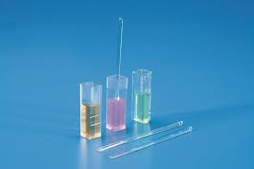
Cuvette (cella)
Polistirene 340-800 nm
Metacrilato 280-800 nm
Vetro 350-1000 nm
Quarzo 160-2500 nm

Slide 102
Visibile 380-750 nm
Nel visibile assorbono le sostanze che appaiono colorate
Il colore dipende dal tipo di luce che la colpisce, se parliamo di luce bianca (cioè tutte le lunghezze d’onda da 380 a 750) sono possibili 3 casi:
1) la sostanza appare bianca = la luce è totalmente riflessa
2) la sostanza appare nera = tutte le λ vengono assorbite
3) se la sostanza appare colorata significa che la sostanza assorbe la λ della luce del colore complementare al colore che appare.
Es. la sostanza appare blu significa che assorbe luce arancio (complementare del blu).

Slide 103
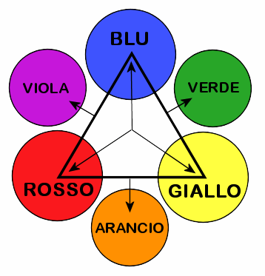
Concetti Base del Colore
Se la sostanza appare gialla significa che la sostanza presenta un massimo di assorbimento corrispondente alla frazione viola della luce visibile. Se la sostanza appare verde, significa che assorbe bene la frazione rossa della luce visibile.

Slide 104
Esempio: Determinazione Numero Ammine su Nanoparticelle Mediante UV-Vis
Angew. Chem. Int. Ed. 2016, 55, 2107-2112

Slide 105
Esempio: Determinazione Numero Ammine su Nanoparticelle Mediante UV-Vis
Angew. Chem. Int. Ed. 2016, 55, 2107-2112

Slide 106
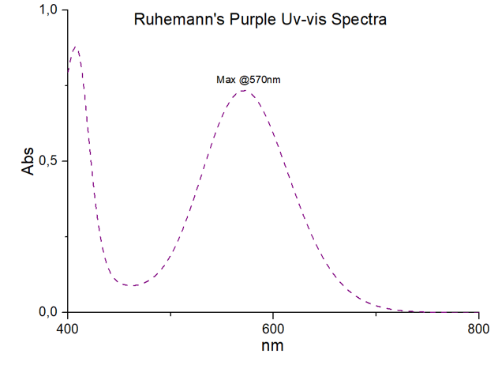
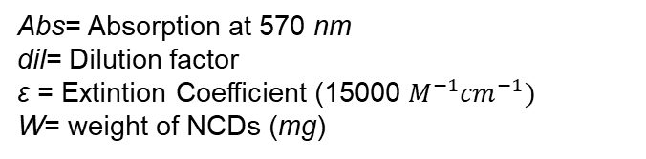
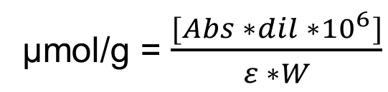
Esempio: Determinazione Numero Ammine su Nanoparticelle Mediante UV-Vis
µmol/g = $\frac{[Abs ∗dil ∗{10}^{6}]}{ε ∗W}$
Abs= Absorption at 570 nm
dil= Dilution factor
ε = Extintion Coefficient (15000 $M^{−1}{cm}^{−1})$
W= weight of NCDs (mg)
Angew. Chem. Int. Ed. 2016, 55, 2107-2112

Slide 107
Luminescenza

Slide 108
Destino della
Specie Eccitata
“Composto”
hν
“C*”
Processi Fisici:
perdita di energia vibrazionale (trasferimento di calore)
perdita di energia per emissione di luce (luminescenza)
trasferimento di energia con promozione di un elettrone a un’altra specie (fotosensibilizzazione)
Reazioni Chimiche:
frammentazione
riarrangiamento intramolecolare
isomerizzazione
estrazione di H atomico
dimerizzazione
trasferimento elettronico dal o al composto chimico
Resa quantica: Φ_{r(λ)}
frazione della specie passata allo stato eccitato che subisce una trasformazione
dipende dalla struttura chimica, dal solvente, dal pH, dalla forza ionica, ecc.
“C”
Prodotti diversi da “C”
Notes:
La luce assorbita da una molecola ad una certa λ porta alla formazione di una molecola eccitata, con energia, E, determinata dalla lunghezza d'onda λ della luce assorbita:
Essa deve quindi perdere tale eccesso di energia.
E ciò può avvenire in modi diversi.

Slide 109
Luminescenza
Luminescenza: emissione di luce da atomi, molecole o cristalli eccitati elettronicamente. Si possono avere due possibilità:
  Fluorescenza: i materiali fluorescenti cessano di essere luminosi al cessare dello stimolo che ne determina la luminosità.
  Fosforescenza: i materiali fosforescenti continuano ad emettere la luce per un certo periodo dopo la fine dello stimolo.

Slide 110
Fluorescenza
Emissione di radiazione da parte di una molecola eccitata. Il nome deriva dalla fluorite, minerale di calcio e fluoro, in cui è stato osservato per la prima volta il fenomeno.
Eccitazione
Rilassamento (10⁻¹²s) passaggio allo stato vibrazionale fondamentale dello stato eccitato, energia rilasciata come calore
Decadimento non radiativo (calore)
Decadimento radiativo con emissione di un fotone a energia minore di quella di eccitazione (luce a λ maggiore)
S₀ stato elettronico fondamentale di singoletto
S₁ stato elettronico eccitato di singoletto

Slide 111
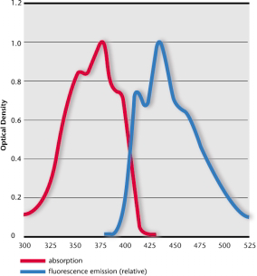
Fluorescenza
Una molecola organica può un fotone UV-Vis e subire una transizione elettronica dallo stato fondamentale (Singoletto) al primo stato elettronico eccitato (Singoletto). A seconda dell’energia del fotone assorbito, la molecola può essere promossa a degli stati vibrazionali superiori. A questo punto, l’eccesso di energia vibrazionale viene persa sotto forma di calore e la molecola raggiunge lo stato vibrazionale fondamentale dello stato elettronico eccitato (processo rapidissimo). Da qui, la molecola può tornare allo stato fondamentale emettendo calore (meccanismo non-radiativo) o emettendo un fotone (meccanismo radiativo). Questo meccanismo di definisce Fluorescenza. Il fotone riemesso presenta un’energia inferiore rispetto a quella del fotone assorbito.
1° stato eccitato
2° stato eccitato
luce di eccitazione
viene assorbita
fluorescenza
stato fondamentale
Notes:
Can control wavelength of light emission by changing steric and/or electron donating characteristics

Slide 112
Fluorescenza
Una molecola organica fluorescente deve contenere un sistema di doppi legami coniugati, ovvero di doppi legami (tipo C=C, C=N, C=O, C=S) che si alternano a legami semplici, o anelli benzenici. Deve possedere un sistema di elettroni π delocalizzato.
La struttura molecolare deve essere planare e il più possibile rigida, ovvero priva almeno nel suo scheletro fondamentale di legami semplici intorno ai quali ci possa essere libera rotazione.
Nel caso di presenza di anelli aromatici, ad esempio benzenici, questi dovrebbero essere fusi con altri anelli di tipo eterociclico (contenenti ossigeno, azoto o entrambi)

Slide 113
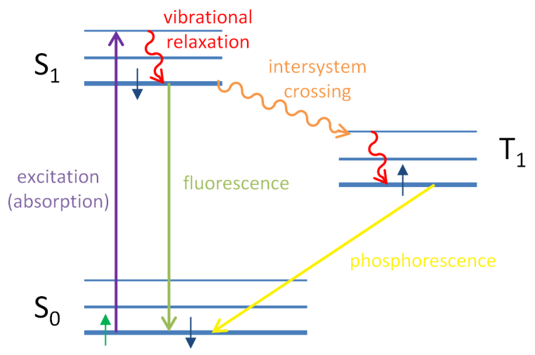
Fosforescenza
Diagramma di Jablonsky
La molecola, in seguito all’assorbimento di una radiazione luminosa, passa ad uno stato elettronico e vibrazionale eccitato.
Perde parte dell’energia passando ad un altro stato vibrazionale.
Nella fosforescenza il decadimento avviene con inversione di spin elettronico.
Si passa da uno stato di spin di singoletto ad uno stato di spin di tripletto
Quando il sistema ritorna allo stato elettronico fondamentale si ha nuovamente inversione di spin ed emissione di luce
S₀: stato elettronico fondamentale di singoletto
S₁: stato elettronico eccitato di singoletto
T₁: stato elettronico eccitato di tripletto

Slide 114
Fosforescenza
L’inversione di spin è in genere un processo proibito ma è reso possibile da un fenomeno detto «accoppiamento spin-orbita» (atomi pesanti come i metalli o alogeni: Br, I)
Il tempo necessario per l’assorbimento di un fotone è di circa 10⁻¹⁴ s.
L’emissione di fluorescenza ha tempi di vita da 10⁻⁵ a 10⁻⁸ s. Processo permesso.
La fosforescenza richiede tempi superiori prima che l’emissione possa avvenire da 10⁻⁴ s a minuti o anche ore. Processo «proibito»

Slide 115
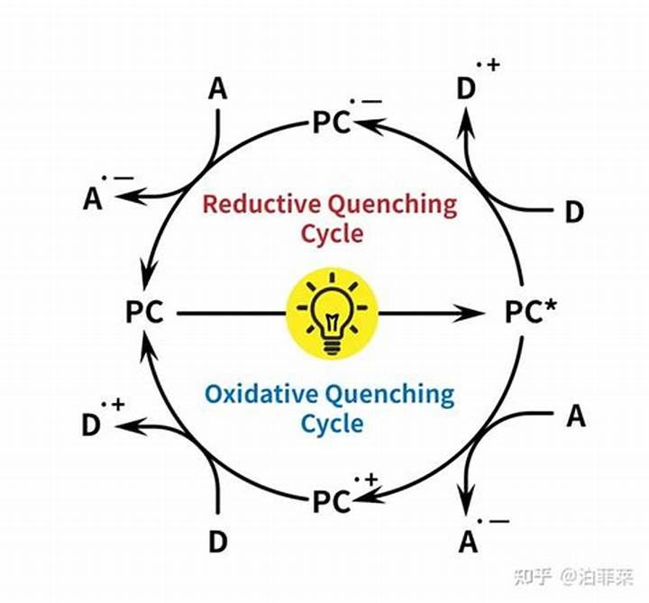
Studi di Luminescenza: Fotocatalisi
Un fotocatalizzatore (PC) è una specie chimica in grado di assorbire efficacemente la luce visibile. Quando raggiunge lo stato eccitato, il fotocatalizzatore può avere abbastanza energia per donare o accettare un elettrone da un’altra molecola, rispettivamente A e D. Si formano così dei radical anioni che possono iniziare reazioni chimiche di interesse sintetico.

Slide 116
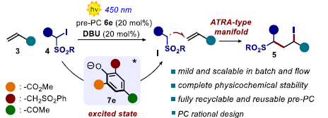
Studi di Luminescenza: Fotocatalisi
Recentemente i fenolati, ottenuti in soluzione per deprotonazione di fenoli, sono emersi come ottimi fotocatalizzatori organici. Infatti, la formazione del fenolato produce uno shift batocromico della banda di assorbimento «B» aromatica, dovuto a un aumento di coniugazione che aumenta il suo assorbimento nel visibile. Inoltre, nello stato eccitato il fenolato può avere abbastanza energia per donare un elettrone ad un’opportuna specie chimica. Queste molecola può frammentare per riduzione portando così alla formazione di radicali reattivi e un anione. I radicali possono iniziare una reazione di interesse. Nell’articolo in esame un fenolato 2,4,6-trisostituito 7e (formato in situ per deprotonazione del corrispettivo fenolo 6e) è stato utilizzato come fotocatalizzatore per ridurre α-iodo solfoni 4 formando così radicali al carbonio I. Questi radicali al carbonio possono reagire con olefine terminali 3, formando i prodotti 5 attraverso un meccanismo di atom transfer radical addition (ATRA).
ACS Catal. 2022, 12, 4290−4295

Slide 117
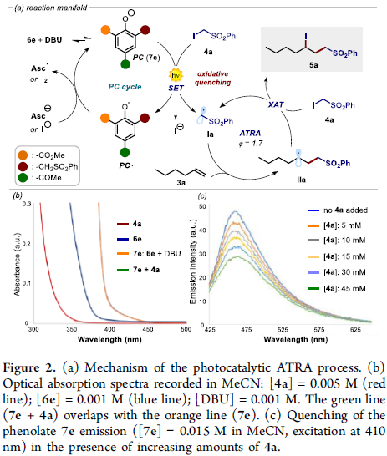
Studi di Luminescenza: Fotocatalisi
Per verificare sperimentalmente che il fenolato 7e nel suo stato eccitato è in grado di donare un elettrone al substrato 4a, si registra il suo spettro di luminescenza (Figura 2c). A questo punto, si aggiungono quantità crescenti di substrato 4a nella cuvetta e si valuta se l’intensità della luminescenza varia con l’aggiunta del substrato. In questo caso è stato osservato che la luminescenza diminuisce gradualmente con la concentrazione del substrato, che quindi agisce da Quencher. E’ quindi ragionevole pensare che lo stato eccitato del fenolato e il substrato interagiscano scambiandosi un elettrone.
ACS Catal. 2022, 12, 4290−4295

Slide 118



Studi di Luminescenza
Esempio: Fotocatalisi
Diagrammando I0/I, ovvero il rapporto dell’intensità di luminescenza del fenolato in assenza del substrato (quencher: Q) e in sua presenza, in funzione della concentrazione del substrato ([4a]) è possibile ottenere la costante di quenching relativa al processo di trasferimento elettronico. Per far ciò si utilizza l’equazione di Stern-Volmer. Occorre conoscere il tempo di vita dello stato eccitato di cui si è osservata luminescenza.
ACS Catal. 2022, 12, 4290−4295

